Slide 1
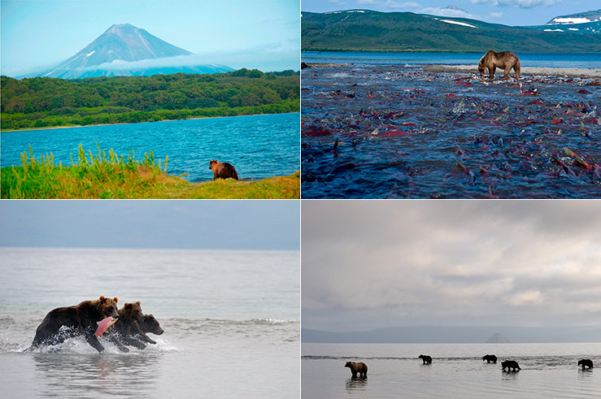
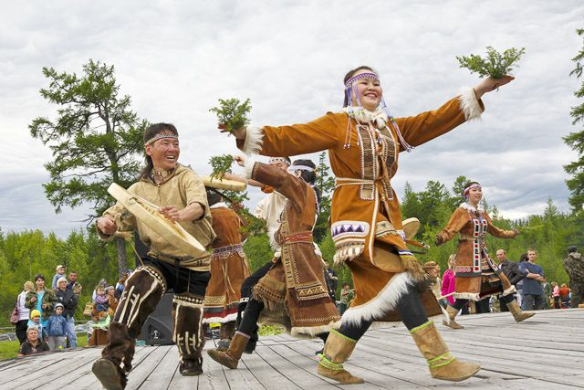
Камчатка – прекрасный край земли русской

Slide 2
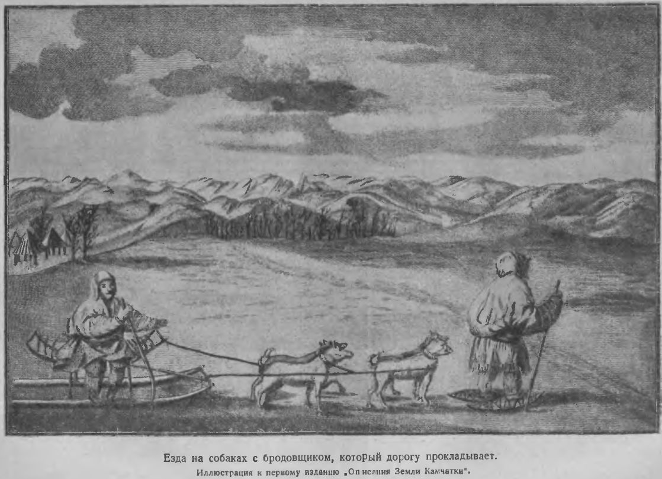
Камчатка – прекрасный край земли русской
Название полуострова связано с енисейским казаком Иваном Ивановым
по прозвищу «Камчатый» (он носил шёлковые рубашки, а в те времена
шёлк называли «камчатой тканью»)

Slide 3
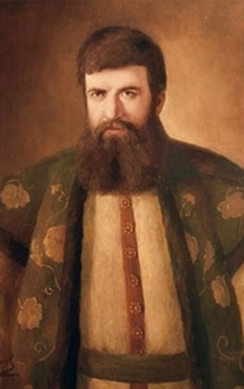
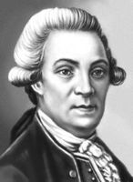
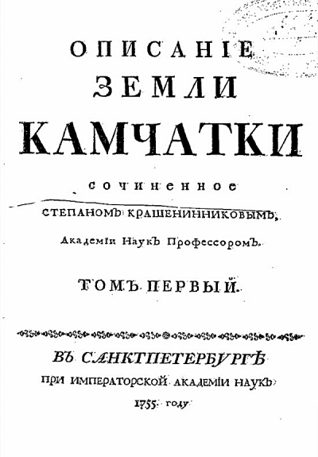
Открытие Камчатки
Владимир Васильевич Атласов
Русский землепроходец, сибирский казак
Открыл полуостров Камчатка в 1696-99 годах
Составил первый чертёж Камчатки
Включил полуостров в состав России
Степан Петрович Крашенинников
Русский ботаник, этнограф, географ
Исследовал Сибирь и Камчатку
Автор знаменитой книги
«Описание Земли Камчатки»

Slide 4
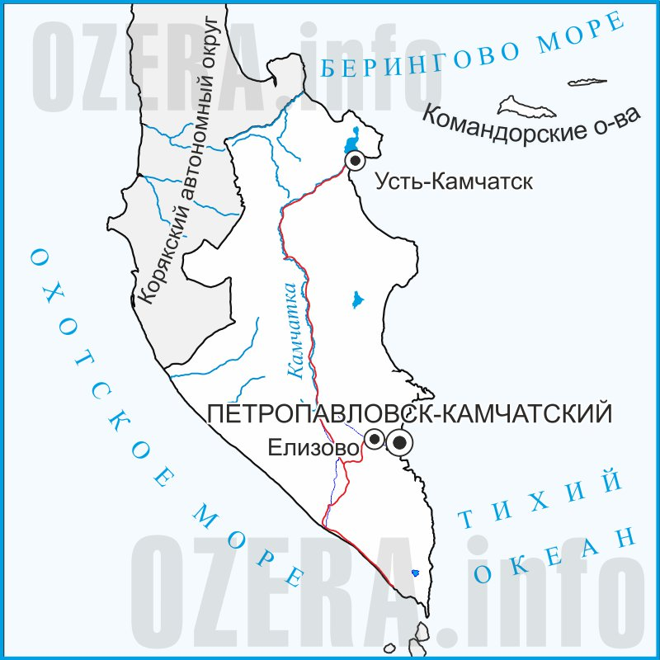
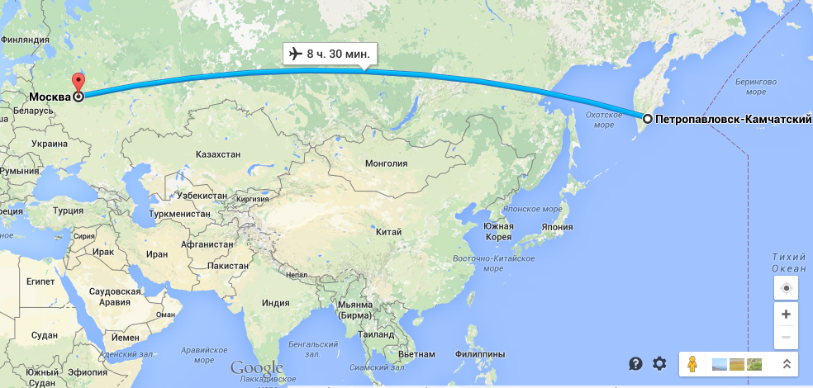

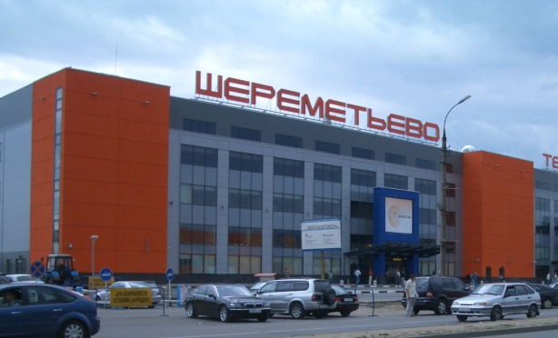
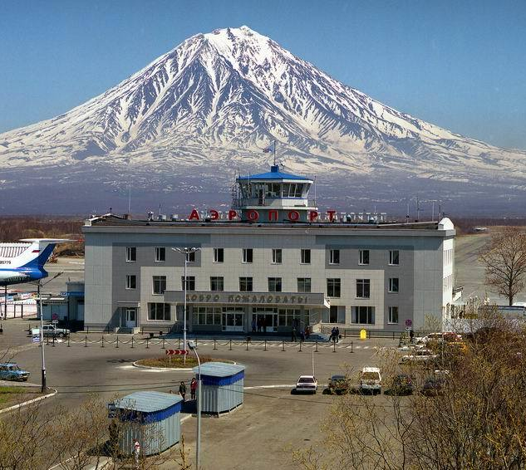
Москва – Петропавловск-Камчатский

Slide 5
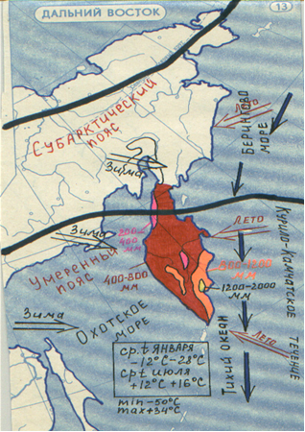
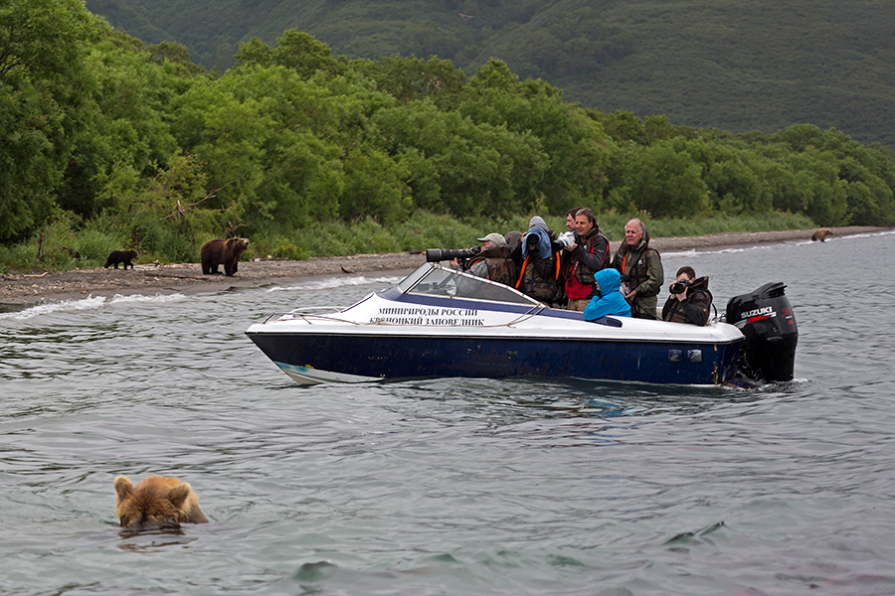
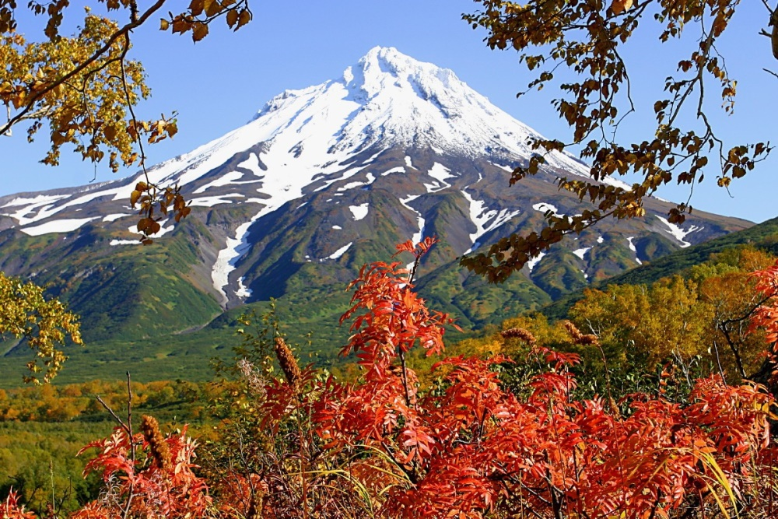
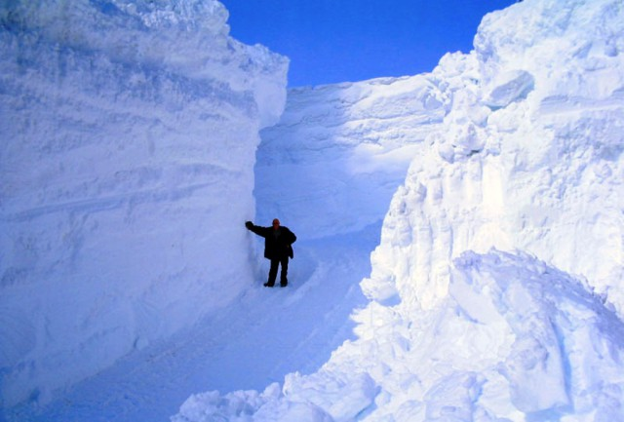
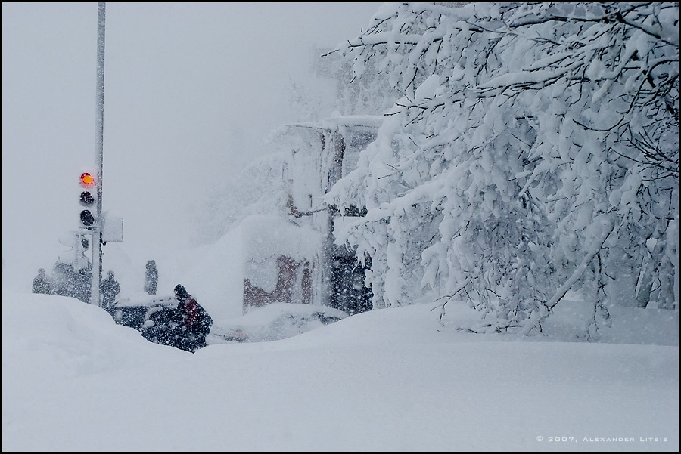
Климат Камчатки

Slide 6
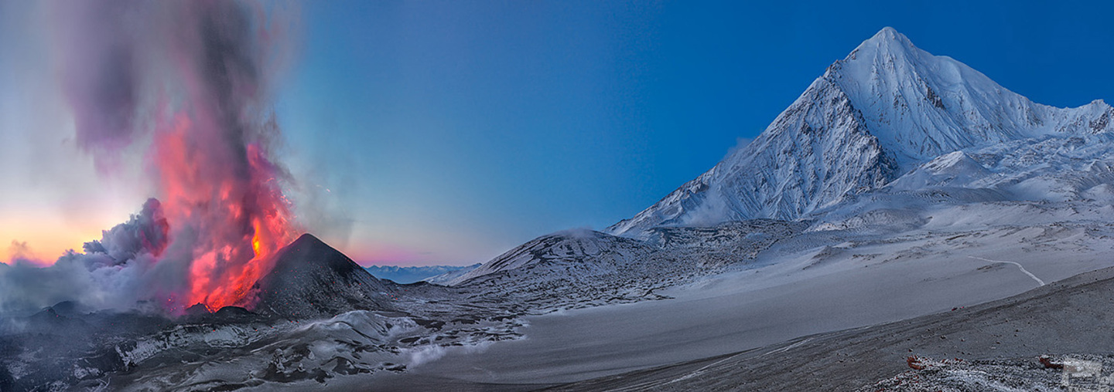
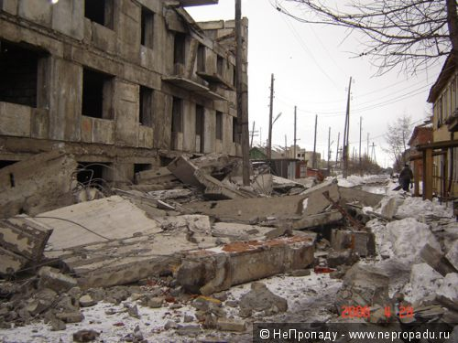
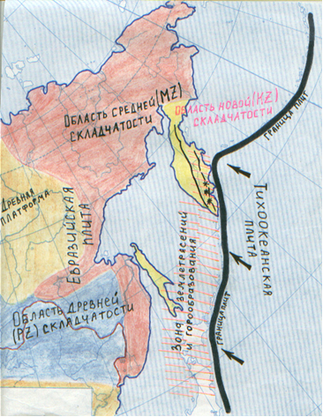
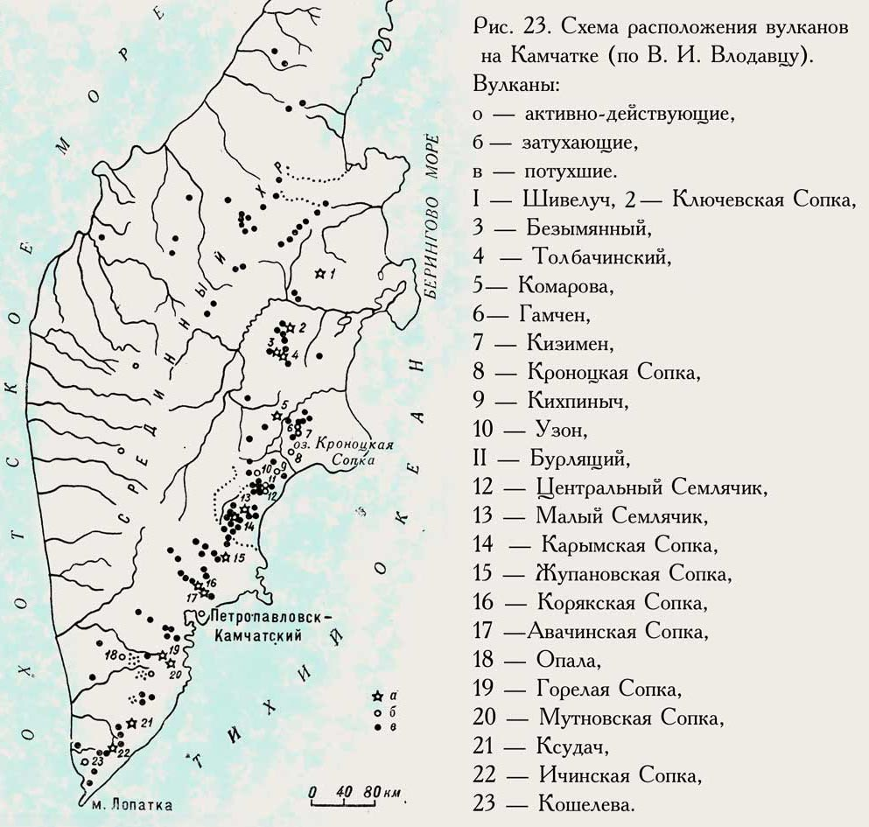
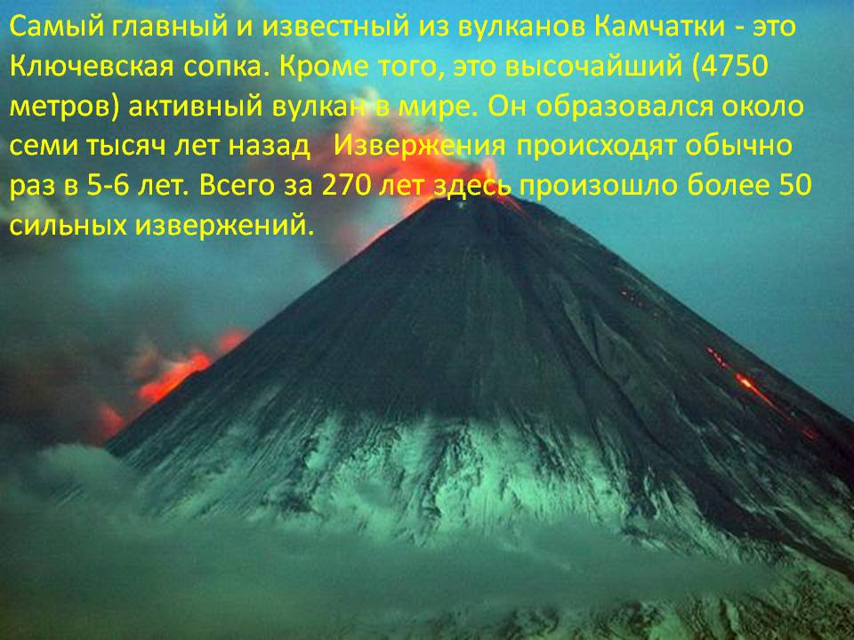
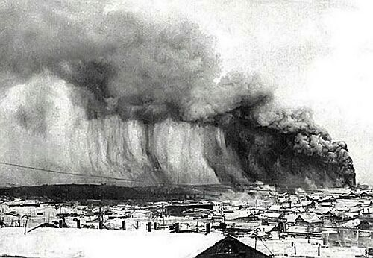
Беспокойная Камчатка

Slide 7
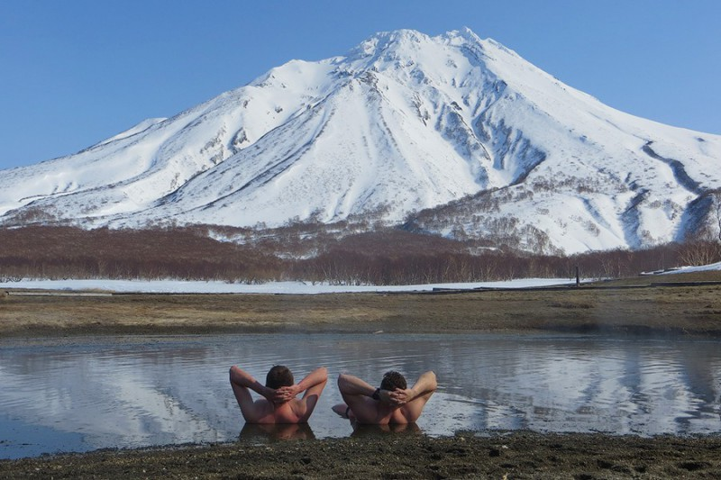
10 причин посетить Камчатку

Slide 8
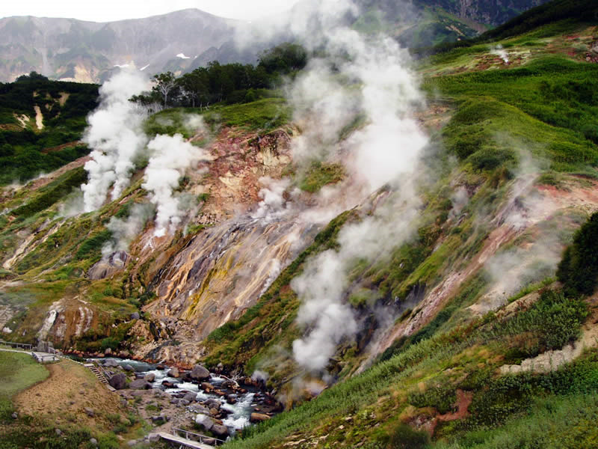
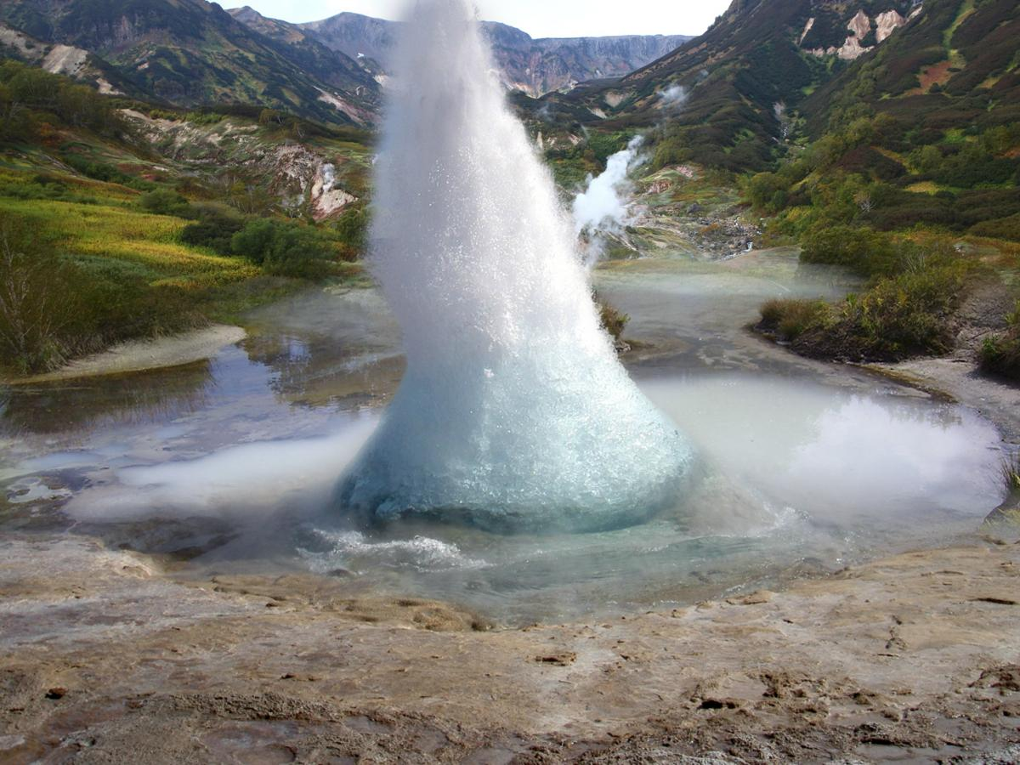
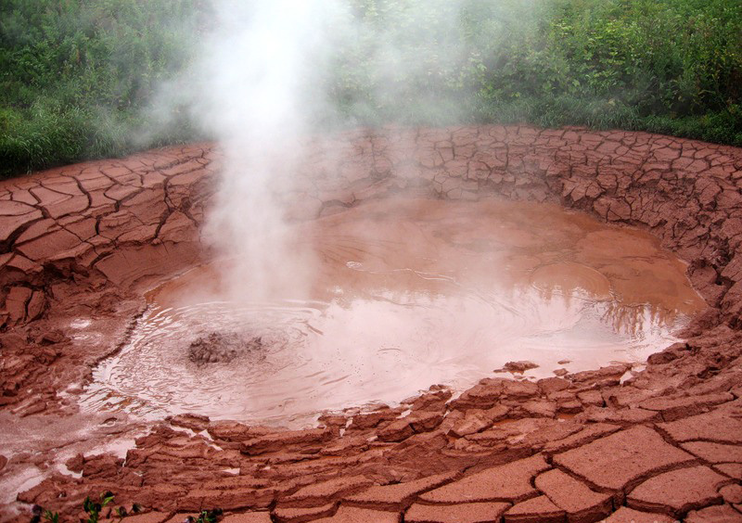
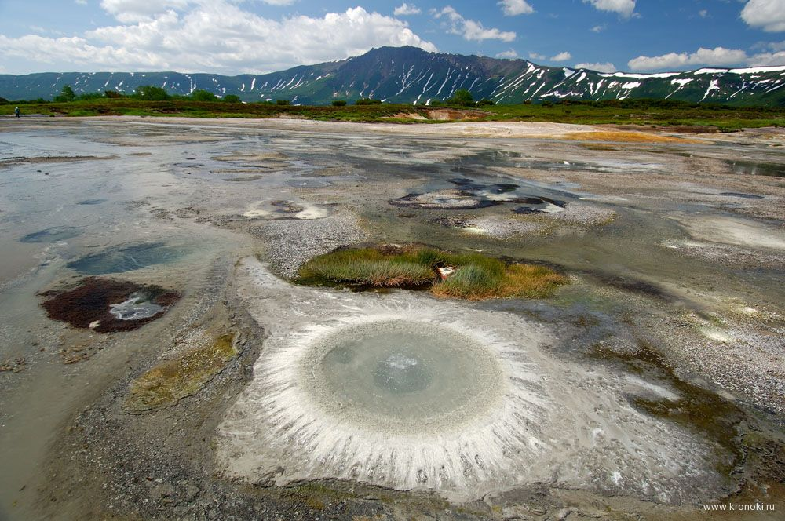
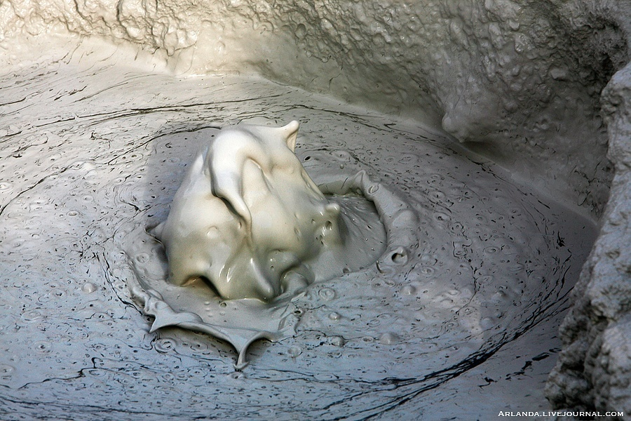
10 причин посетить Камчатку
Долина Гейзеров – жемчужина Камчатки

Slide 9
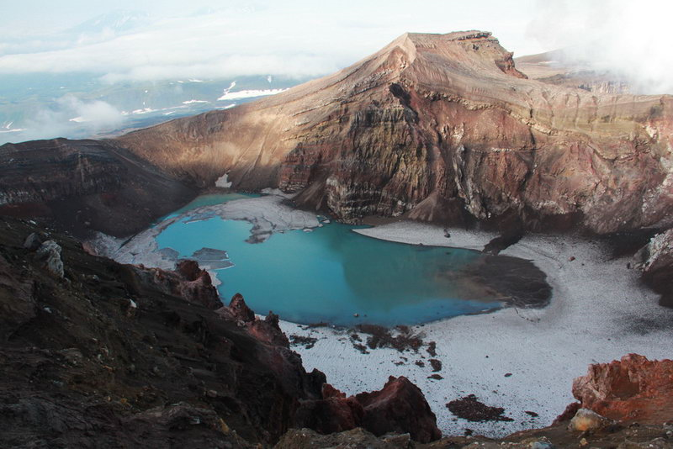
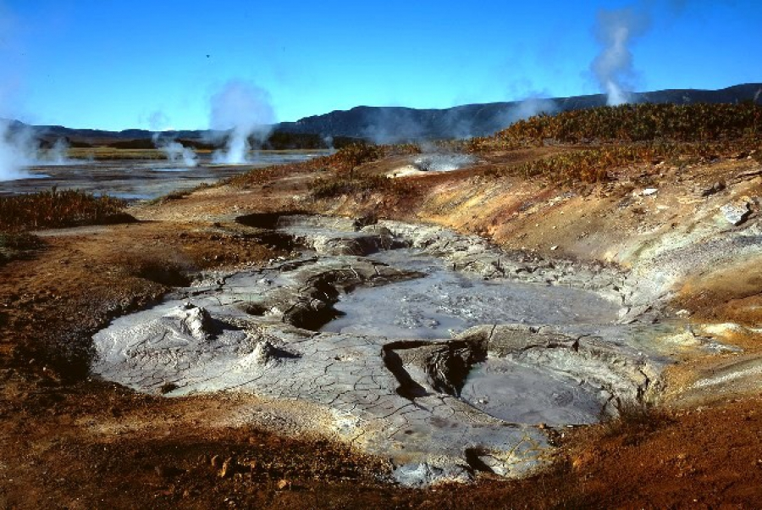
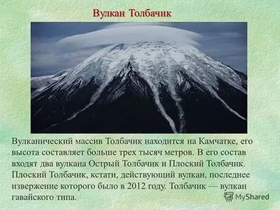
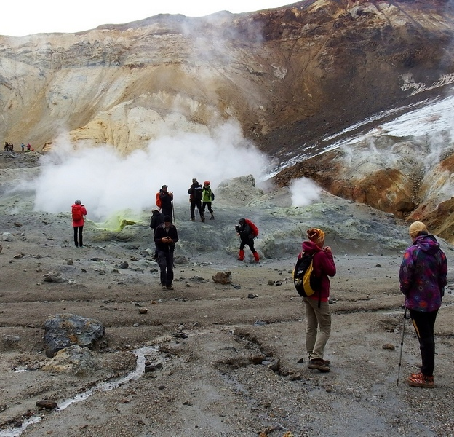
10 причин посетить Камчатку
Кальдера вулкана Узон
«Кусочек Луны на Земле»
Вулкан Мутновский

Slide 10
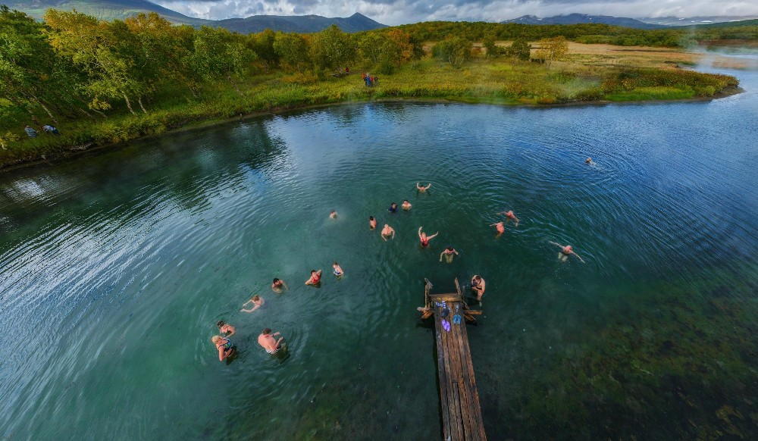
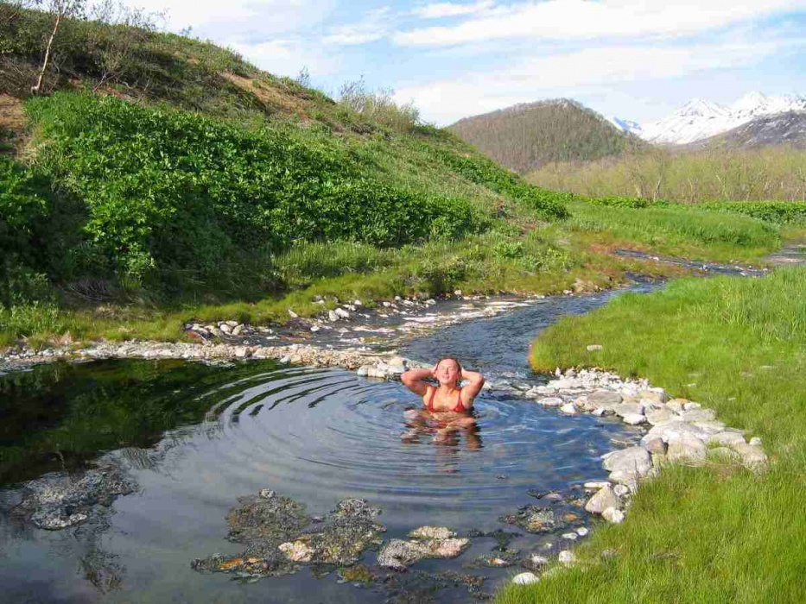
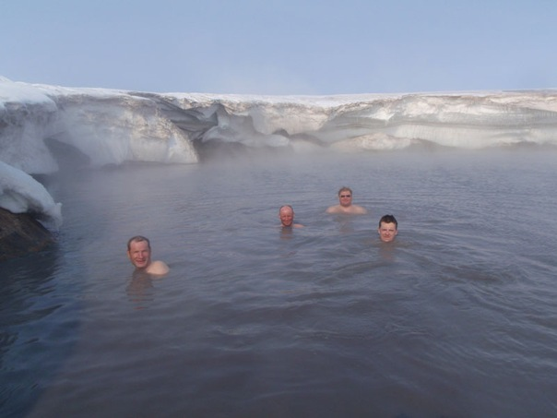
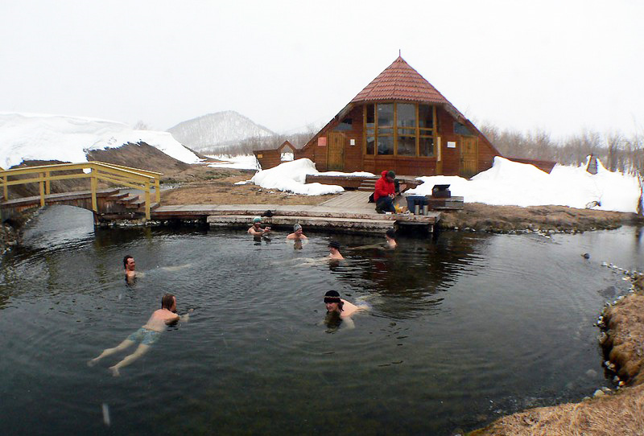
10 причин посетить Камчатку
Термальные источники

Slide 11
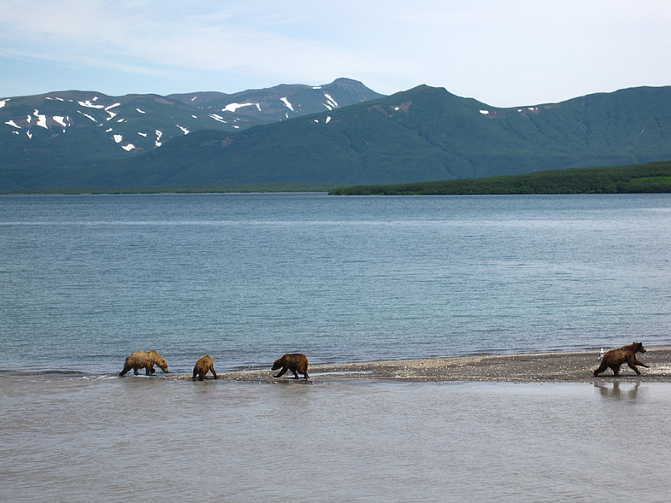
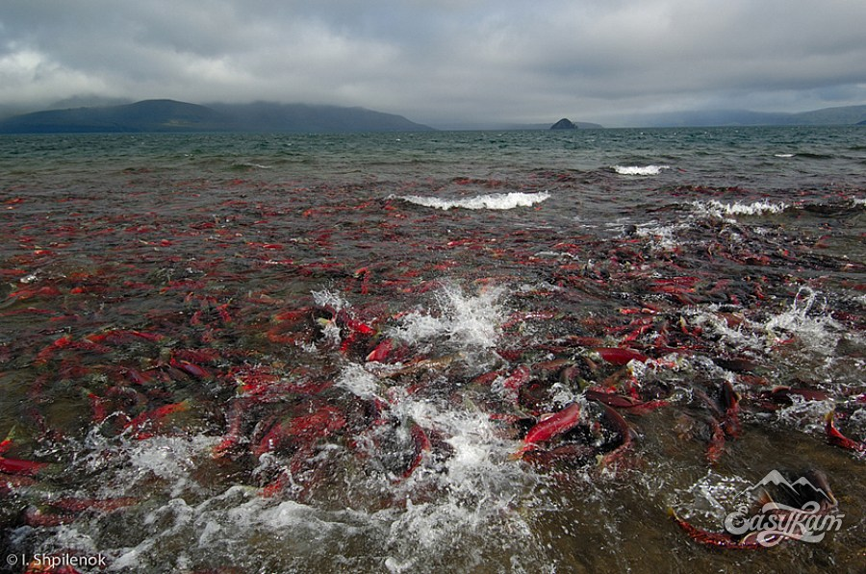
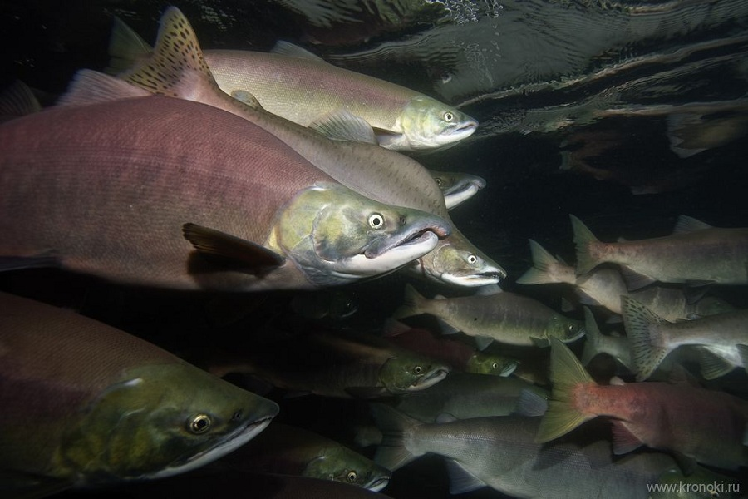
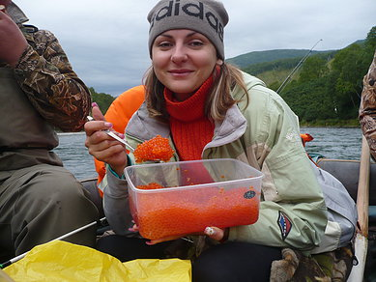
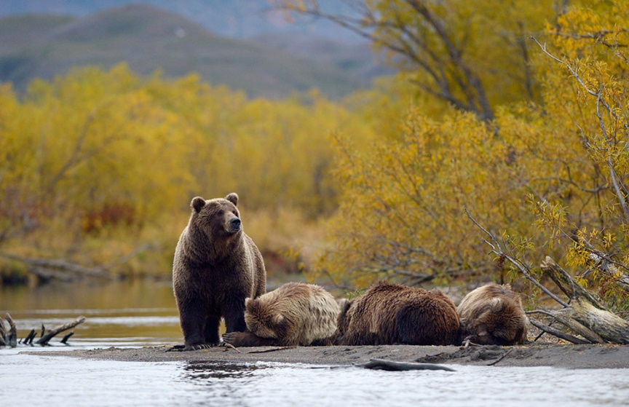
10 причин посетить Камчатку
Курильское озеро

Slide 12

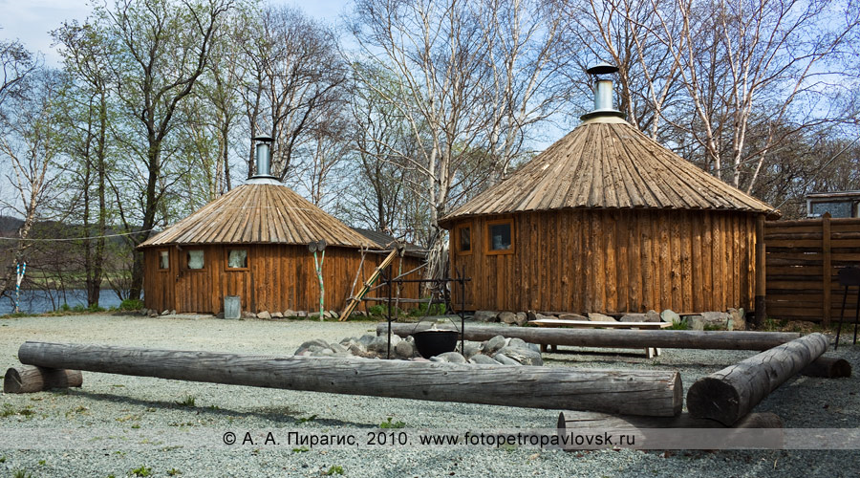
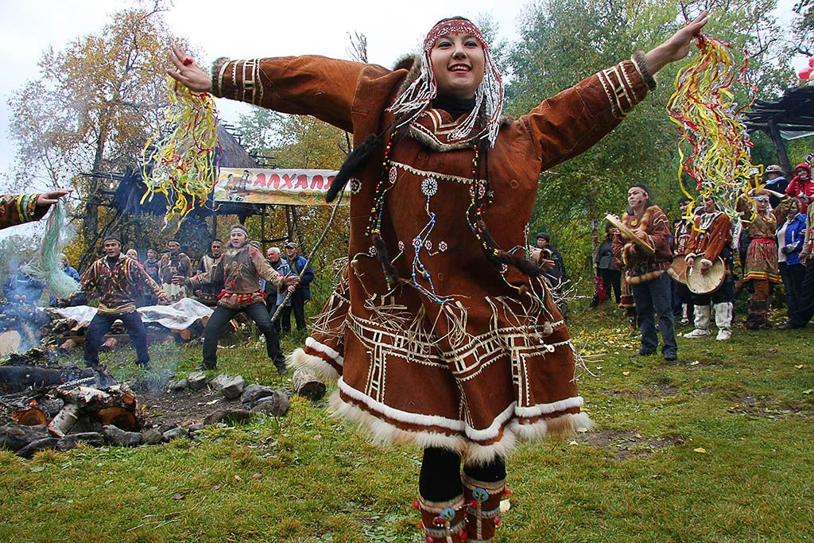
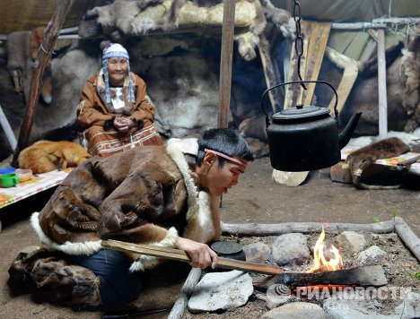
10 причин посетить Камчатку
Этническая деревня «Кайныран»

Slide 13
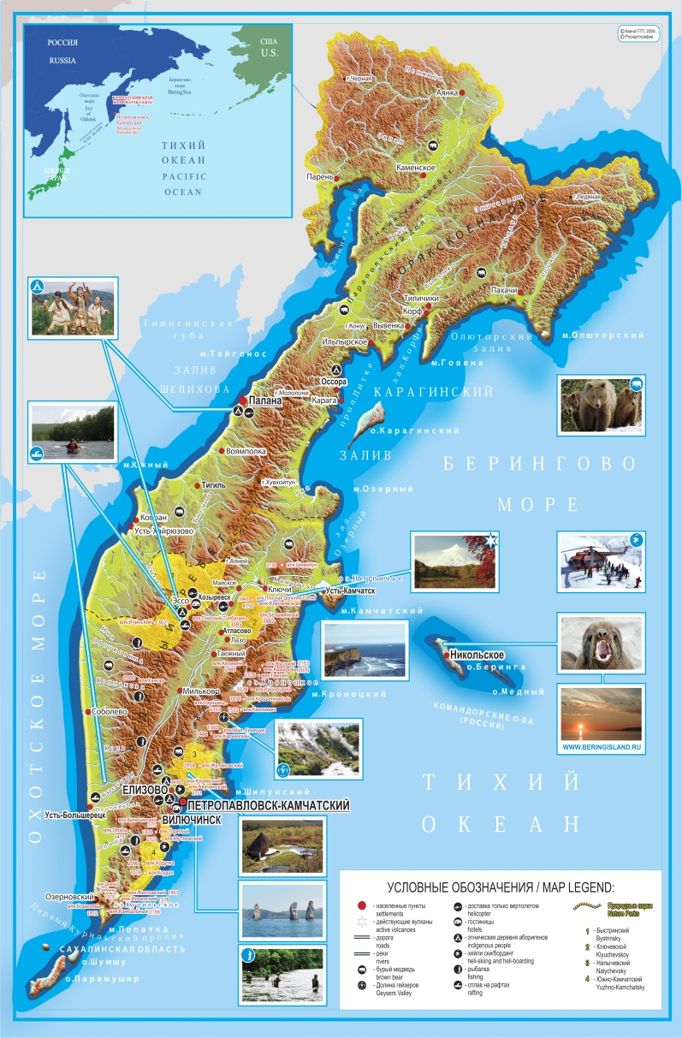
Планирование туристического маршрута
Необходимо учитывать:
- близость турбазы к местам
планируемых посещений;
- близость к аэропорту;
- к главной автотрассе Камчатки

Slide 14
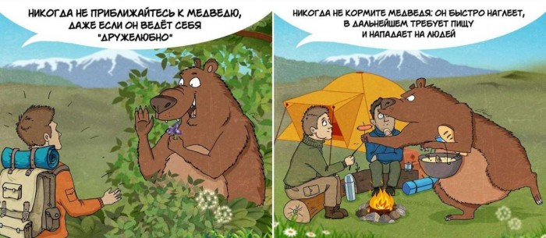
Памятка туристу
Внимательно отнестись к выбору и подготовке одежды
(удобная обувь, купальный костюм, непромокаемый плащ и др.);
Соблюдать правила поведения в дикой природе
(особенно на территории медвежьих угодий);
- Не употреблять в пищу незнакомые растения, ягоды, грибы.

Slide 15
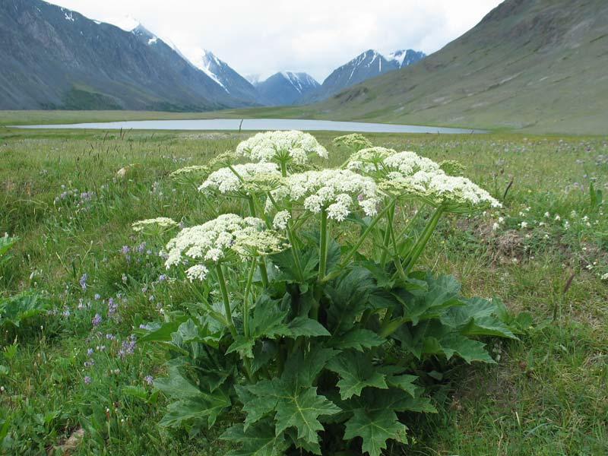
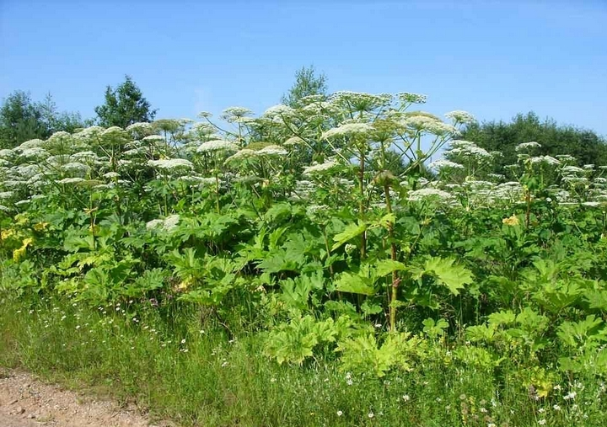
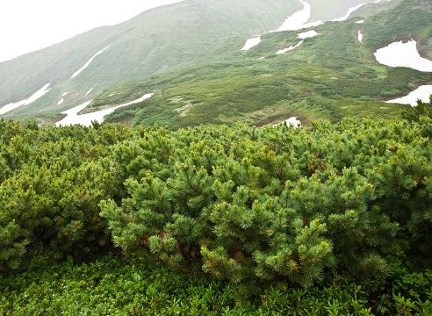
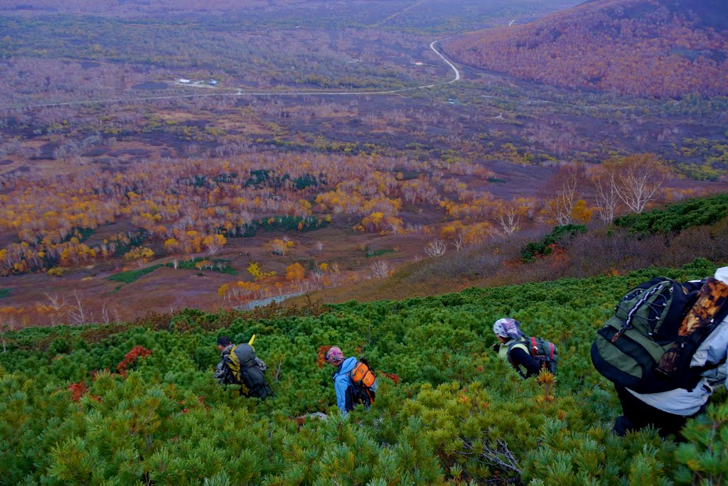
Памятка туристу
Борщевик сибирский или пучка
Заросли кедрового стланика

Slide 16
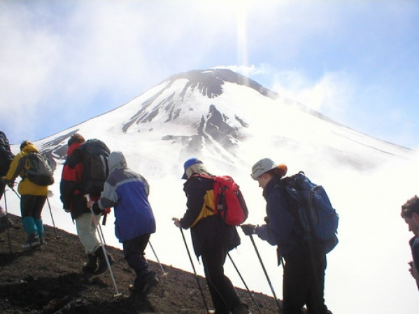
Памятка туристу
Помнить:
- Горный рельеф, мокрые тропы, бурные
реки – источник повышенной опасности;
- Горы и ущелья Камчатки в феврале – марте
лавиноопасные (из за интенсивных осадков);
- Про солнечную радиацию в горах
(использовать солнцезащитные очки, крем
от загара, головной убор);
- Про возможность землетрясения и цунами!
- Изучить район похода по топографической карте;
- На маршруте путешествий следовать указаниям
гида-инструктора.

Slide 17

Домашнее задание
На контурной карте Камчатки отметить:
- действующие вулканы
- аэропорт Елизово
- главную камчатскую трассу
- базы отдыха, которые располагаются как
можно дальше от действующих вулканов
- экскурсионные маршруты, которые вы
хотели бы посетить.

Slide 18

Камчатка – прекрасный край земли русской
Спасибо за внимание!

